Slide 1
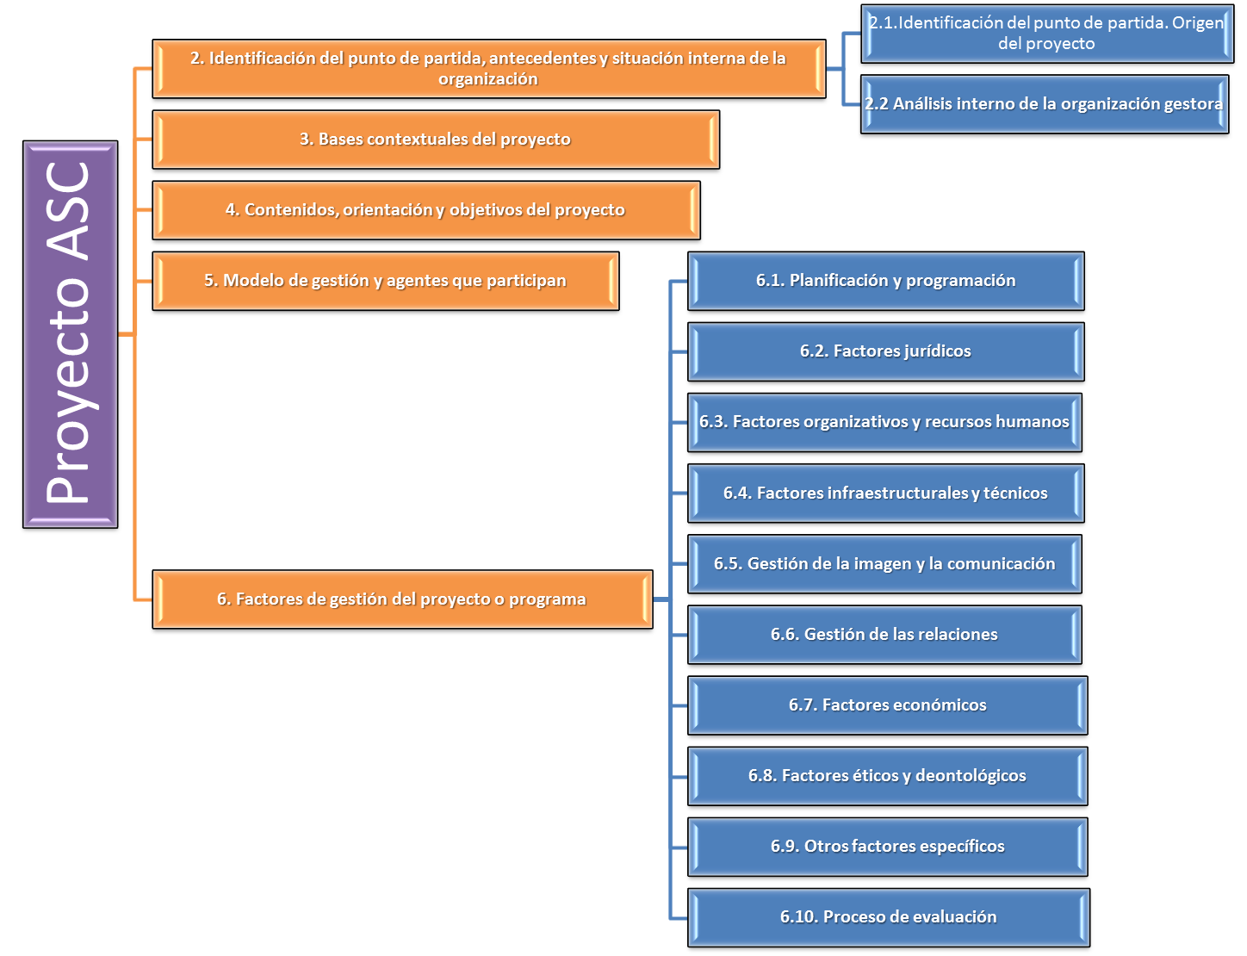
Animación sociocultural (ASC)
J. Trilla.
Por: Mtra. Martha Gabriela Avila Camacho

Slide 2
Concepción antropológico-cultural
Cultura es «aquel todo complejo que incluye conocimientos, creencias, arte, leyes, moral. costumbres y cualquier otra capacidad y hábitos adquiridos por el hombre en cuanto miembro de una sociedad» (Tylor, 1871 ).
Información que se transfiere socialmente y no genéticamente; lo que se hereda y se genera en la vida social, y no lo que se transmite y desarrolla en el plano de la pura biología.

Slide 3
Animación sociocultural
Conjunto de acciones realizadas por individuos, grupos o instituciones sobre una comunidad (o sector de la misma) y en el marco de un territorio concreto, con el propósito principal de promover en sus miembros una actitud de participación activa en el proceso de su propio desarrollo tanto social como cultural (Trilla, 2014)

Slide 4
Tipos de cultura
Cultura oficial o dominante
Cultura de masas
Cultura popular.
Este paradigma pone el énfasis en la «cultura popular»

Slide 5
El trabajo de animador sociocultural aparece situada entre dos profesiones, la del educador, ya que el trabajo de éste es provocar un cambio de actitudes y la del agente social porque éste dirige su trabajo a los grupos.
Autores como Ander-Egg, E. Barrado, J. y otros (1982) destacan de esta disciplina que es promotora de valores como el pluralismo, la concienciación/concientización, la libertad, la democracia y la participación.

Slide 6
Elementos que suelen aparecer en las definiciones de animación sociocultural:
Lo que pretende determinar el tipo de cosa en que consiste.
Lo que pretende determinar para qué sirve: cuáles son sus cometidos, tareas, funciones, objetivos, etc. A esto lo llamaremos finalidades de la animación sociocultural.

Slide 7
Características
1. La animación sociocultural como acción, intervención, actuación ...
“Animación sociocultural” designaría, pues, lo que hace el agente.

Slide 8
Características
2. La animación sociocultural como actividad o práctica social. «Animación sociocultural» designaría, pues, no tanto lo que hace exclusivamente el agente, sino lo que éste promueve: una actividad o una práctica social desarrollada conjuntamente por el agente y los destinatarios.

Slide 9
Características
3. La animación sociocultural como un método, una manera de hacer o una técnica, un medio o instrumento. También como una metodología o una tecnología. Es decir, esta acepción matizaría a la primera, enfatizando el aspecto elaborado, metódico, etc., de la intervención.

Slide 10
Características
4. La animación sociocultural como proceso. Esta caracterización estaría en la línea de la segunda acepción, destacando aquí la dimensión dinámica o procesual de la animación sociocultural. Ésta no designaría exactamente lo que hace el agente, ni unas actividades determinadas, sino una especie de sucesión evolutiva o progresiva de acontecimientos.

Slide 11
Características
5. La animación sociocultural como programa, proyecto ... Se destacaría entonces la labor de diseño de las actividades, procesos, acciones.

Slide 12
Características
6. La animación sociocultural como función social. La animación sociocultural sería aquí una tarea que debiera estar presente en toda comunidad o sociedad. Se destacaría en esta caracterización que no se trata tanto de unos roles asumidos por unos agentes determinados, sino algo más inmerso, implícito o endógeno a la propia comunidad.

Slide 13
Características
7. La animación sociocultural como factor. En esta caracterización se hace énfasis en el carácter operativo de la animación sociocultural: algo que genera, produce, da lugar, causa, motiva unos resultados o procesos.

Slide 14
Tradicionalmente, el ámbito de la animación sociocultural (ASC) se ha construido y conceptualizado desde la práctica, o a partir de una reflexión centrada prioritariamente en la acción.

Slide 15
1. La acción de proyectar o programar en animación sociocultural implica:
Voluntad de concreción de la intervención por parte de quien la ejecuta.
Delimitación de acción dentro del conjunto de la intervención en general.
Definición de las opciones y voluntades de la organización.

Slide 16
1. La acción de proyectar o programar en animación sociocultural implica:
Anticipación a los hechos por la vía del diseño del proyecto.
Voluntad de visibilidad de una acción concreta y de presentación formal.
Principio de eficacia por la capacidad de seguimiento, control y evaluación.
Posibilidad de autonomía por la ejecución de un proyecto establecido previamente.

Slide 17
Proyecto ASC
2. Identificación del punto de partida, antecedentes y situación interna de la organización
2.1.Identificación del punto de partida. Origen del proyecto
3. Bases contextuales del proyecto
2.2 Análisis interno de la organización gestora
4. Contenidos, orientación y objetivos del proyecto
5. Modelo de gestión y agentes que participan
6. Factores de gestión del proyecto o programa
6.1. Planificación y programación
6.2. Factores jurídicos
6.3. Factores organizativos y recursos humanos
6.4. Factores infraestructurales y técnicos
6.6. Gestión de las relaciones
6.5. Gestión de la imagen y la comunicación
6.10. Proceso de evaluación
6.7. Factores económicos
6.8. Factores éticos y deontológicos
6.9. Otros factores específicos

Slide 18
2. Identificación del punto de partida, antecedentes y situación interna de la organización
Estudiar con detalle el conjunto de situaciones que han motivado, influido, y a veces inspirado, el diseño de una intervención determinada.

Slide 19
2.1.Identificación del punto de partida. Origen del proyecto
La reflexión sobre el origen y el punto de partida del proyecto nos permite un primer nivel de conocimiento sobre las situaciones que pueden condicionar nuestro diseño.

Slide 20
2.2 Análisis interno de la organización gestora
El proyecto, cuando pretende adaptarse a una realidad factible, no se puede construir o diseñar al margen de la realidad de la organización que va a asumir su desarrollo.
Si el proyecto se ha de llevar a cabo es necesario situar las posibilidades reales y los cambios o adaptaciones que hemos de procurar para poder realizarlo.

Slide 21
3. Bases contextuales del proyecto
En las bases contextuales del proyecto intentamos establecer unas fuertes conexiones entre el proyecto y su entorno, y a la vez demostrar que el proyecto responde a una realidad de su contexto.
Esta parte del proyecto pretende su justificación social, pero principalmente tiene la función de fundamentar y argumentar la necesidad del proyecto y su función en la complejidad de su contexto.

Slide 22
4. Contenidos, orientación y objetivos del proyecto
Responde a la pregunta central de lo que se va a realizar. En este apartado concretaremos nuestros contenidos y objetivos, así como su orientación o línea pedagógica. Estas definiciones presentan los aspectos más característicos y diferenciales de un proyecto y la organización promotora.
Es importante centrarse en la viabilidad y posibilidad del proyecto, limitando una redacción excesivamente omnipotente que no pueda dar una respuesta real.

Slide 23
5. Modelo de gestión y agentes que participan
Es imprescindible una reflexión sobre el modelo de gestión que adopta cada proyecto en concreto, principalmente por sus implicaciones en los instrumentos de gestión y ejecución.
Cuando un mismo contenido de un proyecto, por ejemplo, un centro cívico, está gestionado por un ayuntamiento, directamente difiere de cómo lo haría una ONG o una empresa privada.

Slide 24
6. Factores de gestión del proyecto o programa
Es imprescindible la utilización de un conjunto de factores de gestión, entendidos como cada uno de los elementos o circunstancias que nos permitirán conseguir el resultado perseguido. Los factores de gestión actúan como variables que combinadas entre sí permiten influir en unos procesos que facilitan llegar al fin deseado.

Slide 25
6.1. Planificación y programación
En este apartado se incorporan todos los aspectos relacionados con la temporalización del proyecto en sus diferentes fases o etapas.
Los factores de planificación y programación garantizan y explicitan la secuencia de las intervenciones. Representa un nivel gráfico de factibilidad del proyecto

Slide 26
6.2. Factores jurídicos
Todo proyecto incorpora unos aspectos que tienen una relación con marcos y normas jurídicos. Desde la forma legal de la organización a la legislación relacionada con sus contenidos.
En los factores jurídicos de gestión realizamos una reflexión sobre su importancia y consecuencias para la gestión del proyecto. Se trata de realizar una recopilación y ponderar su influencia en los diferentes aspectos relacionados con su organización y ejecución.

Slide 27
6.3. Factores organizativos y recursos humanos
Incluyen todas las propuestas de estructuración de la organización formal que han de permitir el logro de los objetivos. Se puede considerar como uno de los ejes fundamentales para la gestión de un proyecto, y uno de los elementos diferenciales respecto de otras organizaciones

Slide 28
6.4. Factores infraestructurales y técnicos
La mayoría de proyectos de intervención requieren de unos espacios o infraestructuras para realizar sus funciones o como sede central de su organización operativa. En este apartado del proyecto incluimos las necesidades de locales e infraestructuras.
Otro aspecto a considerar es el equipamiento técnico indispensable para la realización de la finalidad de la intervención.

Slide 29
6.5. Gestión de la imagen y la comunicación
El diseño de la política de comunicación e imagen que un proyecto u organización pretende llevar a cabo.
La gestión de la imagen y la comunicación requiere un estudio detallado de la forma y contenido del mensaje que se quiere transmitir.
A nivel más concreto, incorpora las campañas de difusión, la publicidad, folletos, carteles, distribución, etc. También se han de considerar la presencia en los medios de comunicación y su oportunidad de acuerdo con la temática que trate

Slide 30
6.6. Gestión de las relaciones
Una vez establecido el proyecto de actuación, hemos de incorporar las opciones de mantenimiento y potenciación de estas relaciones.
Una reflexión general sobre los contactos y relaciones que es necesario mantener, con su entorno más próximo, para conseguir los objetivos deseados.

Slide 31
6.7. Factores económicos
La gestión de un proyecto se realiza a partir de la buena armonización de todos sus recursos, entre ellos los económicos.
A nivel general podemos concretar los aspectos a desarrollar en la redacción del presupuesto teniendo en cuenta su financiación y el detalle de todos los gastos necesarios.

Slide 32
6.8. Factores éticos y deontológicos
Si pretendemos ofrecer un proyecto con elementos diferenciales será imprescindible una reflexión sobre la deontología que el proyecto reclama a sus participantes, y una forma de presentar con transparencia los contenidos del proyecto.

Slide 33
6.9. Otros factores específicos
Incluimos todos aquellos aspectos muy especializados relacionados con los contenidos del proyecto.
Por ejemplo, a que si tiene relación con políticas de inserción laboral tendrá que incorporar algunos aspectos relacionados con este campo

Slide 34
6.10. Proceso de evaluación
En este apartado se programar la gestión de todo el proceso de evaluación para que se incorpore como una pieza más del conjunto del funcionamiento de la intervención.

